Slide 1
虚实结合的虚拟网络实验平台
设计与实现
答辩人：刘力
导 师：邹华
指导老师：林荣恒
2017年3月

Slide 2
目录
1
研究背景
2
研究内容
3
关键问题
4
系统设计
5
系统测试
6
总结&展望

Slide 3
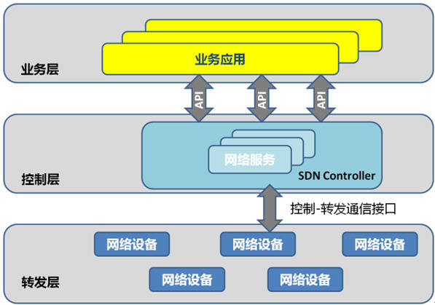
研究背景
SDN是一种新兴的可编程网络体系架构，将传统网络设备紧耦合的网络架构拆成应用、控制、转发三层分离的架构。企业通过SDN可以像安装升级软件一样修改网络架构，底层交换机等硬件无需替换，节省成本的同时，大大缩短网络架构迭代周期。
Mininet、Openvswitch…
SDN架构图
Notes:
SDN相较于传统网络，真正从物理上实现了控制平面与数据平面分离，网络由控制层集中管理，无需依赖底层的网络设备，更加适用于瞬息万变的互联网业务环境。近年来，越来越多研究机构向SDN领域投入大量科研力量。转发层已经出现了一批优秀的开源软件，帮助用户搭建底层网络，例如Mininet^{[3]}、Openvswitch^{[4]}等。

Slide 4
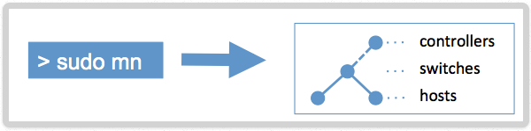
研究背景
Mininet是一个功能强大的SDN网络仿真平台。使用者通过它能够方便的在一台机器上（本地PC机、云平台或VM虚拟机）构造并模拟多台SDN交换机和终端，同时可通过mininet的命令行界面与搭建的网络环境进行交互。
特性
限制
① 支持OpenFlow、OpenvSwitch等网络部件
② 方便多人协同开发
③ 支持系统级的还原测试
④ 支持复杂拓扑、自定义拓扑
⑤提供 phthon API
⑥ 很好的硬件移植性（Linux 兼容）
⑦ 高扩展性，支持超过4096台主机
① CPU和带宽资源限制
② 操作系统限于linux
③ 仿真真实度不够
④ 与所在局域网或外网隔离
⑤ 所有主机共享文件系统和PID空间
Notes:
Mininet存在仿真真实度不够、性能欠缺等问题

Slide 5
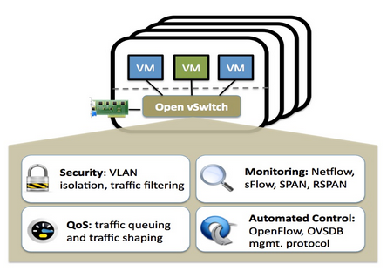
研究背景
Openvswitch，简称OVS，是一个高质量、多层虚拟交换机。通过可编程扩展，OVS可以实现大规模网络的自动化（配置、管理、维护），同时支持现有标准管理接口和协议，例如NetFlow、sFlow、SPAN、RSPAN、CLI、LACP、802.1ag等。
OVS是一个OpenFlow交换机，可以作为虚拟化环境中的虚拟交换机，或者链接物理节点的软件交换机。
特性
① 支持OpenFlow协议（包括多种虚拟化扩展）
② 支持标准的 802.1Q VLAN模型
③ 支持 BFD 和 802.1ag 链路状态监测
④ 支持每个虚拟机网卡的流量控制策略
⑤ 支持多种隧道协议，GRE, VXLAN……
限制
① 安装配置过程复杂
② OVS大规模组网资源消耗大
③ 支持的隧道技术与linux内核版本号相关
Notes:
搭建大规模网络时，需要重复安装Openvswitch，增加交换机节点，不能便捷的模拟大规模网络。

Slide 6
研究内容
本论文旨在针对SDN网络架构，设计与实现一个虚实结合的虚拟网络实验平台，用于创建大规模且真实性高的转发层网络。其中，“虚”代表由Mininet仿真平台虚拟的局部网络，包括虚拟交换机和虚拟主机；“实”代表Openvswitch真实交换机。平台应用场景如图所示。
虚实结合的虚拟网络实验平台应用场景图
Notes:
Mininet能够快速创建一个大规模虚拟网络，但是不能完全反映真实网络的特点；Openvswitch交换机能够创建真实的网络，但是构建大规模网络时，资源消耗过大。目前，SDN转发层还没有一个虚拟网络实验平台能够方便快捷地创建一个真实且大规模的网络。针对这个背景，本论文结合上述两种开源技术的优缺点，设计一个虚实结合的虚拟网络实验平台，以同时满足网络大规模和真实性的需求。

Slide 7
研究内容
SDN网络中真实节点定位方法
平台生成的虚实结合SDN网络应满足真实性要求。在真实节点有限的情况下，确定真实节点的位置尤为重要。因此需要根据真实节点特点，设计适用于SDN网络的真实节点定位算法。
Mininet自定义拓扑研究
平台根据虚拟子网的拓扑结构，生成任意拓扑结构，因此需要研究Mininet自定义拓扑方法。通过Mininet提供的python API，用户能够自行设计满足需求的拓扑结构。
Mininet与OVS交换机混合组网
平台将网络拓扑划分为真实节点和虚拟子网，然后下发到资源层，分别由Openvswitch和Mininet实现。由于输入的拓扑结构应该与最后展示的拓扑结构保持一致。因此需要研究Mininet与OVS混合组网，重新组装回原网络的方法。
虚实结合的虚拟网络实验平台设计与实现
平台需要为用户提供友好的输入界面和展示界面，根据用户需求，生成大规模且真实性高的SDN转发层网络，为SDN领域研究者提供良好的网络实验环境。

Slide 8
关键问题
SDN虚实网络拓扑中真实节点定位方法
虚实交换机间链路搭建方法

Slide 9
关键问题
SDN虚实网络拓扑中真实节点定位方法
在SDN虚实网络拓扑中，节点分为虚拟节点和真实节点。其中，虚拟节点代表Mininet仿真的虚拟交换机，真实节点代表Openvswitch真实交换机。为了提高网络真实性，真实节点的定位尤为重要。
特点：
网络流量大
连接多个局部网络
定义 真实节点：设真实节点个数为r个。图G中的节点v如果满足以下两个条件之一，则称节点v为G的一个真实节点。
条件一：v处于G中边缘节点对（si，sj）之间的最短路径上，且节点按介数递减排序后，v位于前r个。
条件二：v为社区重叠节点，且节点按照重叠次数（至少为2）从大到小排序后，v位于前r个。
如果v仅满足上述两个条件之一，则v为普通真实节点；如果v同时满足上述两个条件，则v为高级真实节点。
Notes:
在SDN网络中，节点间传递数据时，通常会选择最短路径进行传输。如果流经真实节点的网络流量越多，就越有助于提高网络真实性。因此真实节点应该位于最短路径最多交叠的位置。另外，整个SDN网络可以看作是由许多个Mininet局部网络结合而成，真实节点连接这些局部网络，因此真实节点应该位于不同局部网络的重叠区域。

Slide 10
关键问题
SDN虚实网络拓扑中真实节点定位方法
根据真实节点定义，设计了两种适用于SDN虚实网络拓扑的真实节点定位算法。
基于节点介数分析的真实节点查找算法
步骤1：计算所有边缘节点间最短路径总数，及所有最短路径上，每个节点的出现次数；
步骤2：计算所有节点的介数，按从大到小排序，选择排序靠前的节点放入候选真实节点集合R1。
基于重叠社区发现的真实节点查找算法
步骤1：计算以边缘节点为核心的社区，根据重叠度阈值，融合邻接的社区。根据连接度阈值，划分节点到相应社区，返回所有社区的集合；
步骤2：计算所有节点隶属社区的个数，按从大到小排序，选择排序靠前的节点放入候选真实节点集合R2。

Slide 11
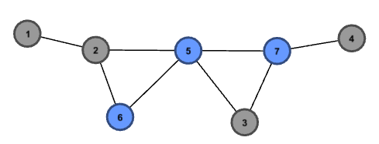
关键问题
SDN虚实网络拓扑中真实节点定位方法
网络拓扑实验结果表
 | 节点 | 1 |  | 2 |  | 3 | 4 | 5 | 6 | 7
算法一 | 最短路径总数 | 6条
 | 介数 | 0.5 |  | 0.83 |  | 0.5 | 0.5 | 0.67 | 0 | 0.5
 | 候选真实节点 | 2，5
算法二 | 度 | 1 | 3 |  | 2 |  | 1 | 4 | 2 | 3
 | 社区总数 | 2个
 | 社区1节点 | 1、2、5、6
 | 社区2节点 | 3、4、5、7
 | 候选真实节点 | 5
网络拓扑图
实验结论：
实验中，算法一和算法二得到的候选真实节点集合R1和R2通常不完全一致。R1和R2中相同的节点，为高级真实节点，在搭建SDN虚实网络时，应该在节点位置优先部署Openvswitch交换机。R1和R2中剩余的节点为普通真实节点。

Slide 12
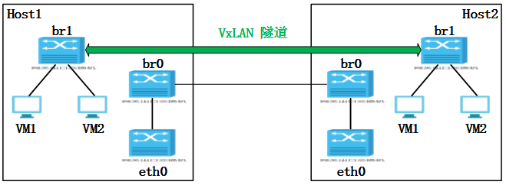
关键问题
虚实交换机间链路搭建方法
Mininet与Openvswitch混合组网的关键问题是如何建立Mininet虚拟交换机与Openvswitch真实交换机的连接。由于Mininet中的交换机可以设置为Openvswitch类型，因此这个问题等同为建立多个OVS间的连接。本平台通过VxLan隧道技术搭建虚实交换机间链路，实现Mininet与OVS混合组网。
$ sudo ovs-vsctl add-port br-int vx1
$ sudo ovs-vsctl set interface vx1 type=vxlan option:remote_ip=<Remote_IP>

Slide 13
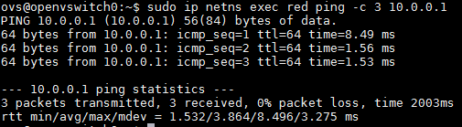
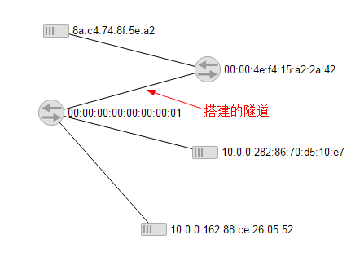
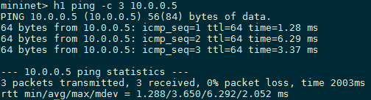
关键问题
虚实交换机间链路搭建方法
机器A安装了Mininet，机器B安装了Openvswitch。在机器A上创建拓扑，包含一个交换机s1和两个主机h1、h2。其中，h1的IP为10.0.0.1，h2的IP为10.0.0.2。在机器B上创建拓扑，包含一个交换机br-int和一个网络命名空间red，red的IP为10.0.0.5。通过VxLan，搭建s1与br-int交换机之间的链路。
Mininet与Openvswitch连通图（一）
VxLan隧道图
Mininet与Openvswitch连通图（二）

Slide 14
系统设计
平台工作流程如图所示。用户向平台提交拓扑数据，平台首先分析拓扑中的真实节点位置，将拓扑划分真实节点和局部子网。然后，平台将局部子网依次下发到资源层的多台Mininet上，真实节点由多台Openvswitch实现。之后，平台控制Openvswitch连接多台Mininet，重组回原网络，最后在Web界面上展示拓扑图。
虚实结合的虚拟网络实验平台工作流程图

Slide 15
系统设计
基于平台工作流程的分析，设计虚实结合的虚拟网络实验平台总体架构如图所示。
虚实结合的虚拟网络实验平台总体架构图
Notes:
接口层主要接收用户的拓扑需求输入，并展示最后的虚实网络拓扑；
功能层对输入的拓扑结构进行划分、存储和下发，并控制网络中的背景流量；
资源层为Mininet和Openvswitch，承载功能层下发的网络拓扑。

Slide 16
系统设计
关键模块交互设计
拓扑输入模块
接收用户输入的拓扑数据
拓扑展示模块
展示用户请求的拓扑图
拓扑划分模块
将拓扑划分为真实节点和虚拟子网
拓扑存储模块
保存OVS节点集合和Mininet子网集合
拓扑下发模块
下发拓扑到资源层的Mininet虚拟机和OVS交换机
背景流量控制模块
设置网络背景流量

Slide 17
系统设计
关键模块— 拓扑划分模块
拓扑划分模块实现真实节点定位、子网划分和分配IP三个功能。
通过计算网络节点介数和重叠社区的重叠节点，确定网络中真实节点的位置，保存到真实节点集合。通过计算网络社区，并排除社区中的真实节点和重复节点，得到虚拟子网集合。最后为每一个真实节点和虚拟子网分配对应的Openvswitch交换机和Mininet虚拟机的IP。
拓扑划分模块
真实节点集合
虚拟子网集合
拓扑存储模块
真实节点定位
Mininet
信息
子网划分
OVS
信息
分配
IP
拓扑下发模块

Slide 18
系统设计
关键模块— 拓扑存储模块
拓扑存储模块将真实节点集合和虚拟子网集合保存为OVS信息和Mininet信息。
真实节点集合只包括节点信息，使用一维数组保存。虚拟子网集合中的每一个子网，包括节点信息、子网内部边信息和子网外部边信息。其中子网外部边又分为子网之间的边和子网与真实节点之间的边。因此虚拟子网集合使用一个JavaBean保存，JavaBean内部包含多个数组，分别存储节点、内部边和外部边等数据。
拓扑存储模块
真实节点集合
虚拟子网
真实节点
OVS信息
拓扑划分模块
•
节点
•
节点
拓扑下发模块
虚拟子网集合
•
内部边
Mininet信息
•
外部边

Slide 19
系统设计
关键模块— 拓扑下发模块
真实节点集合
拓扑下发模块分为拓扑脚本生成、脚本上传和脚本执行三个子模块，实现Mininet自定义拓扑和子网连接两个功能。
拓扑下发模块读取拓扑存储模块的OVS信息和Mininet信息，生成对应的Shell脚本和Python脚本。其中，Python脚本创建Mininet自定义网络。Shell脚本启动Openvswitch交换机，并连接Mininet子网。然后模块上传脚本到对应IP的机器上，并远程控制脚本执行，在资源层搭建虚实结合的SDN网络。
拓扑划分模块
拓扑存储模块
虚拟子网集合
Mininet信息
OVS信息
拓扑下发模块
Mininet
OVS
拓扑脚本生成
拓扑脚本生成
拓扑脚本上传
拓扑脚本上传
拓扑脚本执行
拓扑脚本执行
脚本
OVS
Mininet
Mininet
OVS

Slide 20
系统设计
主要流程说明— 拓扑划分
节点介数
重叠社区
真实节点定位功能流程图
虚拟子网划分功能流程图

Slide 21
系统设计
主要流程说明— 拓扑存储
虚拟子网信息ArrayBean类图
拓扑存储功能流程图

Slide 22
系统设计
主要流程说明— 拓扑下发
拓扑脚本生成功能流程图
脚本上传功能流程图
脚本执行功能流程图

Slide 23
系统测试
测试环境
虚实结合的虚拟网络实验平台分为前端界面和后台服务两部分，后台服务部署在Tomcat服务器上。
实验平台通过SSH2协议，将生成的虚实结合SDN网络下发到资源服务器上。资源服务器的IP地址为10.109.247.171，服务器上启动了多台KVM虚拟机，分别安装了Mininet和Openvswitch，用于承载实验平台生成的SDN转发层网络。
虚实结合的虚拟网络实验平台测试环境图

Slide 24
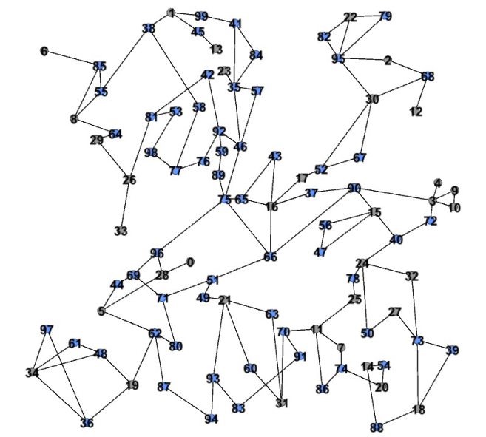
系统测试
功能测试— 拓扑划分功能
真实节点 | 91、53、25、65、74、41、71、79、55、12
虚拟子网 | 1 | 4、10、73、5、11、60、77、78、90、93、99
 | 2 | 17、66、67、38、18、44、52、72、76、81
 | 3 | 16、57、48
 | 4 | 35、98、62、49、37、20、63、88、95
 | 5 | 22、50、94、61、64、32、84、92
 | 6 | 87、26、8、75
 | 7 | 33、51、28
 | 8 | 31、69、96、68、3、13
 | 9 | 9、86、56、7
 | 10 | 2、39、100、46、14、42、59、85
 | 11 | 19、89、40
 | 12 | 23、80、83
 | 13 | 6、29、45、97、1、70
 | 14 | 27、34、30、82、43、54
 | 15 | 21
 | 16 | 15
 | 17 | 24、36、47、58
输入拓扑图
测试结论：
网络共100个节点，130条边。其中，节点1-35为边缘节点。设真实节点个数为10，实验平台计算出的真实节点和虚拟子网如表所示。拓扑图的每个节点都被划分为真实节点或者虚拟子网中的虚拟节点，且每个节点仅出现一次，上表中真实节点和所有虚拟子网节点个数和为100。

Slide 25
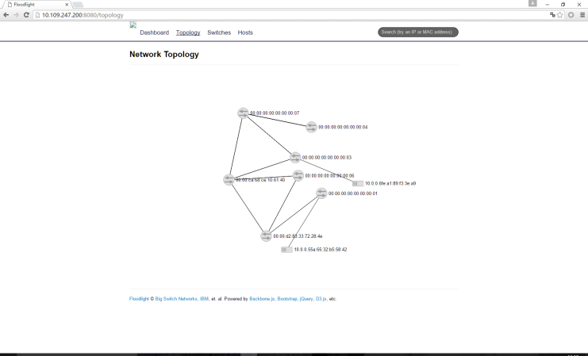
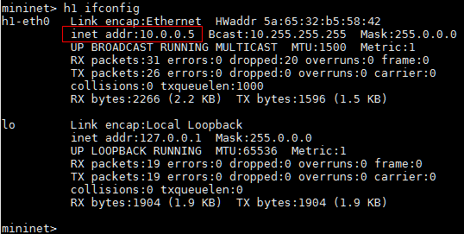
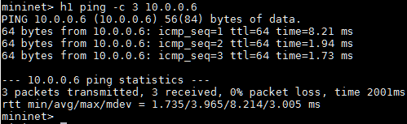
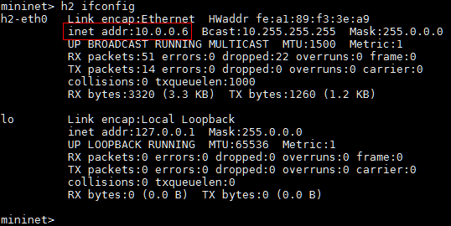
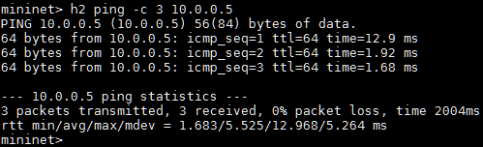
系统测试
功能测试— 拓扑下发功能
输入拓扑图
展示拓扑图
Notes:
用户输入的拓扑结构如图所示。实验平台计算出真实节点为节点2和节点5，划分出两个虚拟子网{1,6}和{3,4,7}，在最后的展示界面上显示的拓扑图与用户输入的一致。为了验证两个虚拟子网之间能够正常通信，给交换机1和交换机3分别添加了主机h1和h2，其中h1的IP设为10.0.0.5，h2的IP设为10.0.0.6，h1与h2能够相互ping通，说明两个虚拟子网通过真实节点2和5能够进行通信。

Slide 26
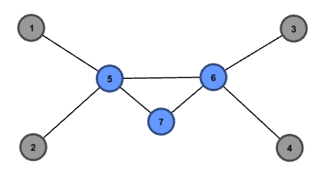
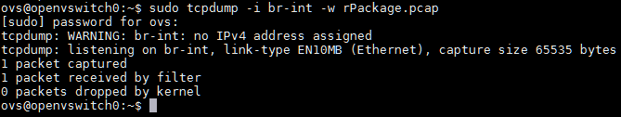
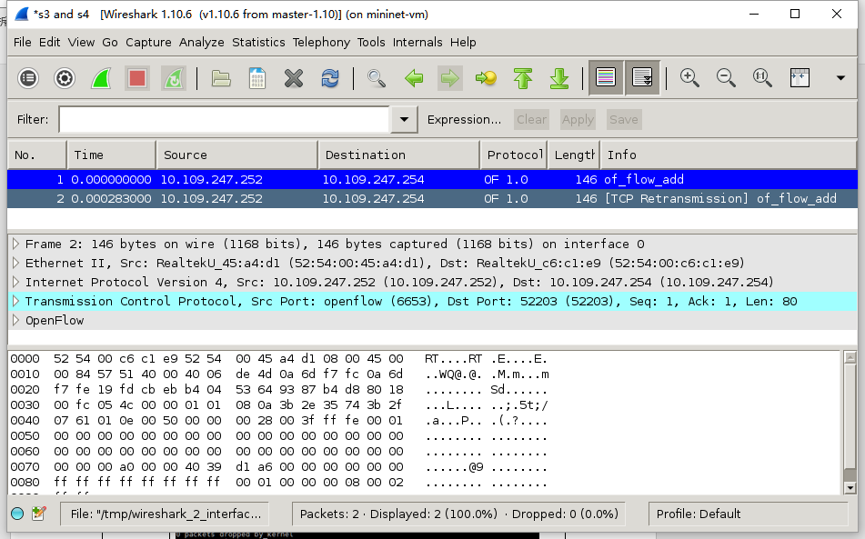
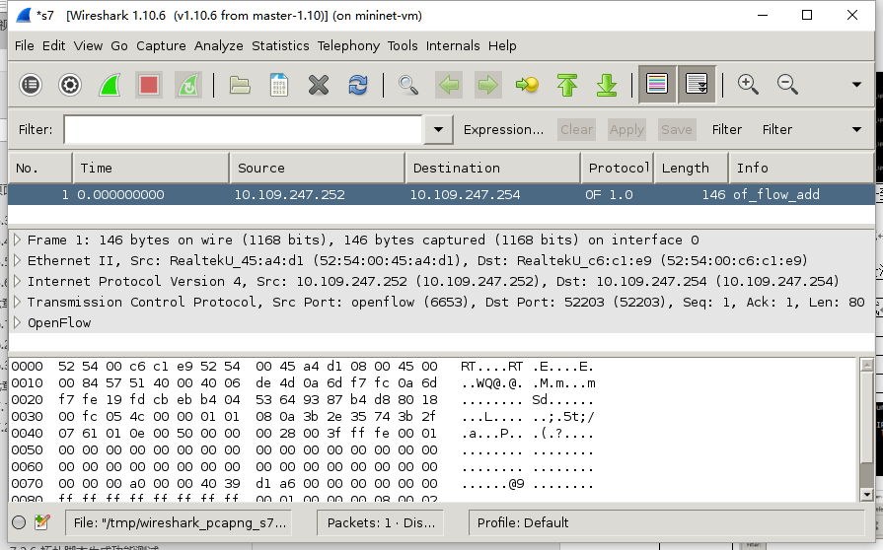
系统测试
功能测试— 背景流量设置功能
输入拓扑图
s5抓包结果图
s3和s4抓包结果图
s7抓包结果图
Notes:
用户输入的拓扑结构如图所示。实验平台计算出的真实交换机为5和6。为了便于观察，从6号交换机上发出一个OpenFlow流量数据包。通过tcpdump和wireshark抓包工具，可以在与其连接的3、4、5、7号交换机上都抓到这个数据包。

Slide 27
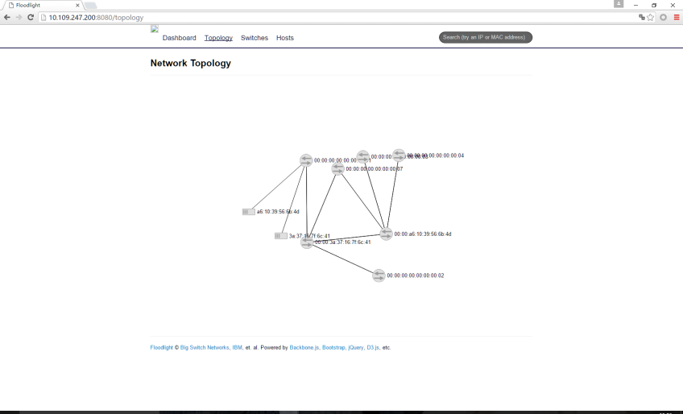
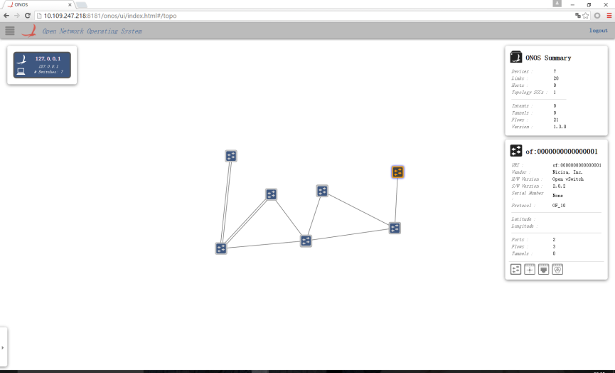
系统测试
功能测试— 多用户请求功能
用户1拓扑展示图（10.109.247.200）
多用户请求应用场景图
用户2拓扑展示图（10.109.247.218）
Notes:
设有用户1和用户2，其拓扑ID分别为a和b，控制器IP分别为10.109.247.200和10.109.247.218。用户1使用的SDN控制器为Floodlight，用户2使用的SDN控制器为ONOS。两个用户使用相同的Mininet和Openvswitch，同时向平台输入两个不同的拓扑图后，其展示界面如图所示。
由用户1和用户2的拓扑展示图可知，即使用户间共用相同的资源层机器，每个用户仍只会查询到自己的拓扑图，资源层机器上不同用户的拓扑节点之间不会相互影响。因此，通过拓扑管理模块，本实验平台能够支持多用户同时请求拓扑。

Slide 28





系统测试
性能测试— 规模性
测试结论：
虚拟子网（一）
下发拓扑后，在Mininet上查询到交换机节点的进程信息如图，因此实验平台能够创建2000个节点规模的转发层网络，达到规模性要求。
另外，使用一台Mininet创建2000个节点的网络时，新建节点为591s，新建边为842s，总花费1433s。本实验平台创建2000个节点的网络时，总花费时间仅为58.37s，大大提高效率。因此实验平台相较于Mininet仿真平台能够更快速的搭建SDN转发层网络。
虚拟子网（二）
虚拟子网（三）
虚拟子网（四）
虚拟子网（五）
Notes:
用户输入的拓扑图包含2005个节点。网络实验平台将拓扑划分成5个真实节点和5个虚拟子网，每个虚拟子网包含400个节点。当实验平台下发拓扑到资源层后，在Mininet机器上可以查询到交换机节点的进程信息如下，因此实验平台能够创建2000个节点规模的转发层网络，达到规模性要求。

Slide 29
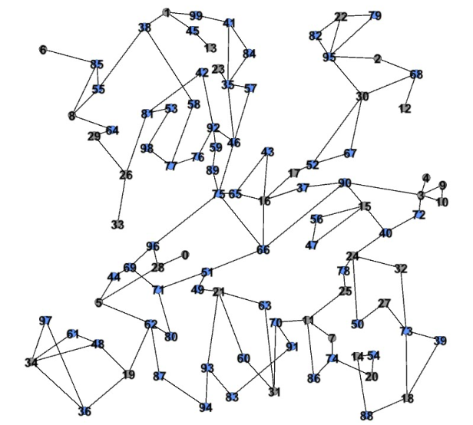
系统测试
性能测试— 真实性
拓扑一
拓扑二
拓扑真实度结果表
拓扑三
拓扑一 | 最短路径总数 | 6
 | 真实节点经过最短路径条数 | 6
 | 真实度 | 100%
拓扑二 | 最短路径总数 | 6
 | 真实节点经过最短路径条数 | 4
 | 真实度 | 66.7%
拓扑三 | 最短路径总数 | 1198
 | 真实节点经过最短路径条数 | 1107
 | 真实度 | 92.4%
测试结论：
如表，三个拓扑图的真实度均在50%以上，即真实节点经过的最短路径条数均占其最短路径总数的一半以上。
因此实验平台创建的虚实结合转发层网络，达到真实性要求。

Slide 30
总结&展望
总结
1、需求分析。深入调研SDN相关技术，分析实验平台功能性和非功能性需求，为系统设计与实现明确目标。
2、关键问题研究。解决两个关键问题：SDN虚实网络拓扑中真实节点定位方法和虚实交换机间链路搭建方法。
3、设计与实现。根据实验平台的功能，划分模块，设计系统总体架构，实现各模块功能。
4、测试分析。针对实验平台的功能性和非功能性需求，进行测试。由测试结果可知，本实验平台已满足预期要求。
展望
1、实验平台的虚拟子网由社区计算得来，社区个数受社区重叠度阈值影响，用户不能设置划分出的虚拟子网个数。当资源层的Mininet机器有限时，会对实验平台的使用带来局限。
2、实验平台中，Mininet和Openvswitch都连接到了同一远程控制器。当控制层只有一台控制器时存在安全隐患，所以后期可以深入调研SDN东西向技术，研究多台控制器监控转发层网络。
3、实验平台使用了目前SDN转发层最流行的两个技术—Mininet和Openvswitch，然而转发层还存在其他的软件或硬件交换机。考虑到用户可能存在特殊需求，因此未来可以增加实验平台兼容的转发层技术，扩大实验平台的适用范围。

Slide 31
谢谢！

